Slide 1

השתלמות
"אנדרואיד – פרויקט לבגרות"
מנחה: זאב פריימן

Slide 2
ActivityResultLauncher
קיימת אפשרות להשתמש באקטיביטי
בתוצאות המתקבלות
או באקטיביטי אחרת,
או בפעילות "חיצונית",
ניתן להשתמש בהפעלה מיוחדת,
אשר "מחזירה תוצאות".

Slide 3
ActivityResultLauncher
עבור שיטה "צא לפעילות ותביא תוצאה"
היה נוח להשתמש בזימון
זימון הזה מחייב מערכת לצור תוצאה
(לפחות תוצאה null)
אותה מקבלת פעולה נוספת

Slide 4
ActivityResultLauncher
אבל בגרסאות אחרונות של מערכת אנדרואיד
שיטה זאת מוגדרת כ"מיושנת".
במקומה נכנס לשימוש
סוג חדש:
ActivityResultLauncher
הוא, במובן מסוים, מאחד בתוכו
גם זימון וגם קבלת תוצאה.

Slide 5
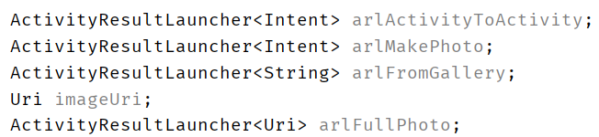
ActivityResultLauncher
א: מכריזים על משתנה עם סוג הנשלח לקבלת התוצאה

Slide 6
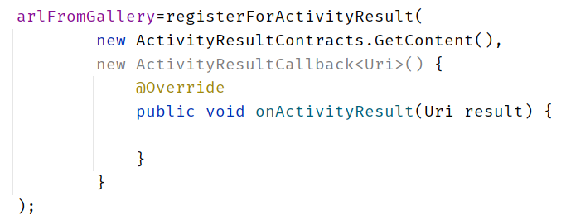
ActivityResultLauncher
ב: יוצרים המשתנה
יצירה על ידי "רישום להפעלה"

Slide 7
ActivityResultLauncher
ב: יוצרים המשתנה
יצירה על ידי "רישום להפעלה"
"חוזה" לשימוש בפעולה הדרושה

Slide 8
ActivityResultLauncher
ב: יוצרים המשתנה
יצירה על ידי "רישום להפעלה"
"חוזה" לשימוש בפעולה הדרושה
שימוש
ב"זימון מחזיר"

Slide 9
ActivityResultLauncher
ב: יוצרים המשתנה
יצירה על ידי "רישום להפעלה"
"חוזה" לשימוש בפעולה הדרושה
שימוש
ב"זימון מחזיר"
עיבוד תוצאה שהתקבלה

Slide 10
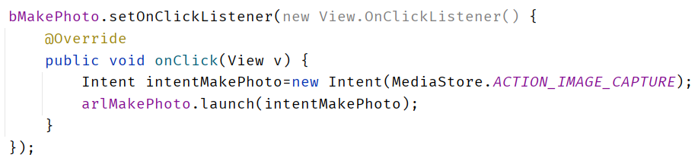

ActivityResultLauncher
ג: זימון

